Slide 1
SEMINARIO CEI - PROSIEL
Energie in movimento
VERSO IL LIBRETTO DEL FABBRICATO ……
APP LIBRETTO D’IMPIANTO ELETTRICO USO ABITATIVO E INTRODUZIONE PARTI COMUNI DEL CONDOMINIO
Relatore: Carmine Battipaglia
Coordinatore Commissione Libretti Impianto Elettrico Prosiel
Trapani, 19 giugno 2019

Slide 2
CHI E’ PROSIEL
PROSIEL E’ UN’ASSOCIAZIONE SENZA SCOPO DI LUCRO, COSTITUITA NEL 2000, I CUI SOCI SONO I PRINCIPALI ATTORI DELLA FILIERA ELETTRICA.
LA SUA MISSION E’ LA PROMOZIONE DELLA SICUREZZA E DELL’INNOVAZIONE ELETTRICA.
SI PROPONE DI
ESSERE il punto di riferimento per le autorità governative competenti nella definizione di un sistema efficace di verifiche periodiche degli impianti elettrici che possa garantire la sicurezza degli immobili e dei loro fruitori.
AIUTARE l’intera filiera elettrica a diventare virtuosa promuovendo una cultura elettrica moderna che favorisca l’uso delle più recenti tecnologie per l’automazione dell’edificio.
FAVORIRE l’innovazione nei nuovi impianti elettrici per rispondere alle esigenze della vita moderna e garantire un’adattabilità ai bisogni futuri.
PROMUOVERE l’ammodernamento degli impianti esistenti e/o obsoleti affinché il proprietario immobiliare possa usufruire dei benefici delle nuove tecnologie in termini di maggiore sicurezza ed efficienza energetica.
DARE all’utente finale una maggiore consapevolezza sulle potenzialità e i requisiti di sicurezza dell’impianto elettrico, informandolo in merito al corretto utilizzo e alla manutenzione periodica per mantenerlo efficiente e sicuro.

Slide 3
I SOCI PROSIEL
ALBIQUAL (Albo dei Costruttori Qualificati di Impianti Elettrici ed Elettronici), ANACI (Associazione Nazionale Amministratori Condominiali e Immobiliari), ANIE (Federazione Nazionale Imprese Elettrotecniche ed Elettroniche), ARAME (Associazione Nazionale Agenti e Rappresentanti Materiale Elettrico), CEI (Comitato Elettrotecnico Italiano), CNA (Confederazione Nazionale Artigianato e Piccola e Media Impresa), CNI (Consiglio Nazionale degli Ingegneri), CNPI (Consiglio Nazionale Periti Industriali e Periti Industriali Laureati), CONFARTIGIANATO ELETTRICISTI, ENEL, FME (Federazione Nazionale Grossisti e Distributori di Materiale Elettrico), IMQ (Istituto Italiano del Marchio di Qualità), UNAE (Istituto Nazionale di Qualificazione Imprese d’Installazione Impianti), UTILITALIA (Federazione Imprese Ambientali, Energetiche ed Idriche),
Partecipa in qualità di inviato: UNC (Unione Nazionale Consumatori).

Slide 4
APP LIBRETTO D’IMPIANTO ELETTRICO
PERCHÉ IL LIBRETTO
Lo prevede il DM 37/2008 richiedendo all’impresa installatrice di consegnare oltre alla DICO (o alla DIRI), i documenti attestanti la SICUREZZA, la MANUTENZIONE e la GESTIONE dell’impianto realizzato, relativamente alle apparecchiature fisse e a tutti i componenti elettrici presenti nel sistema stesso.
E’ predisposto per raccogliere le istruzioni d’uso e manutenzione delle apparecchiature che formano l’impianto, le relative garanzie e ogni informazione fornita dall’impresa installatrice per la sua migliore gestione affinché l’utente utilizzatore adempia ai suoi OBBLIGHI e ottenga dall’impianto le migliori prestazioni in termini di sicurezza, risparmio elettrico ed efficientamento energetico.
Infatti, il Libretto cartaceo consegnato all’utente finale contiene tre tipologie di vignette, denominate:
Per la Sicurezza
Per il risparmio energetico
Consigli utili

Slide 5
APP LIBRETTO D’IMPIANTO ELETTRICO
PERCHÉ L’APP
E’ una evoluzione del libretto cartaceo dopo tre edizioni.
PROSIEL voleva stare al passo con i tempi della digitalizzazione degli strumenti da lavoro.
Di più facile compilazione.
Sempre nella disponibilità sia dell’amministratore che dei dipendenti abilitati dell’impresa.
Facilmente scaricabile, aggiornabile e di facile utilizzo ( + DICO e DIRI… )
Utile e ideale per archiviare e inviare il documento nelle forme previste dalla posta elettronica con i relativi allegati.
Tiene collegato l’installatore con tutto il mondo della filiera elettrica aggiornandolo costantemente.

Slide 6
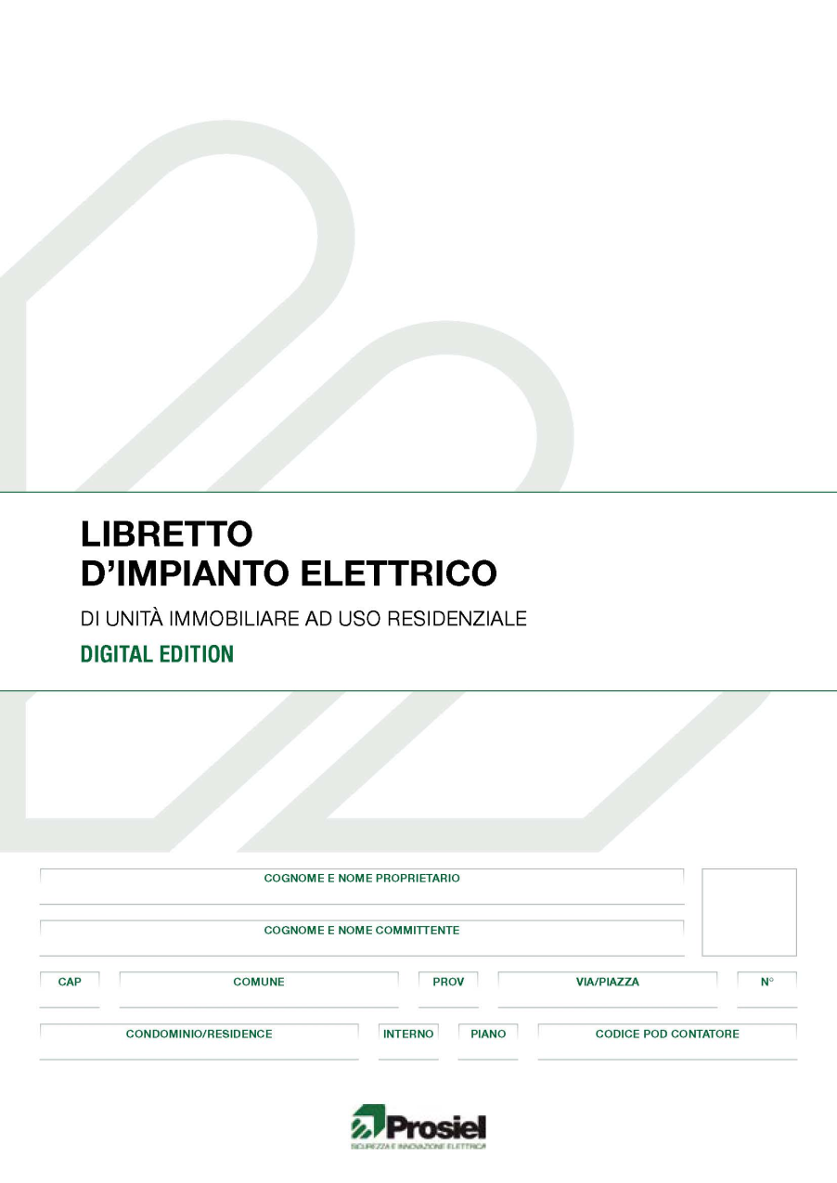
APP LIBRETTO D’IMPIANTO ELETTRICO

Slide 7
APP LIBRETTO D’IMPIANTO ELETTRICO
FUNZIONAMENTO

Slide 8
APP LIBRETTO D’IMPIANTO ELETTRICO
Splash page
Schermata di apertura visibile per pochi secondi durante il caricamento della App.

Slide 9
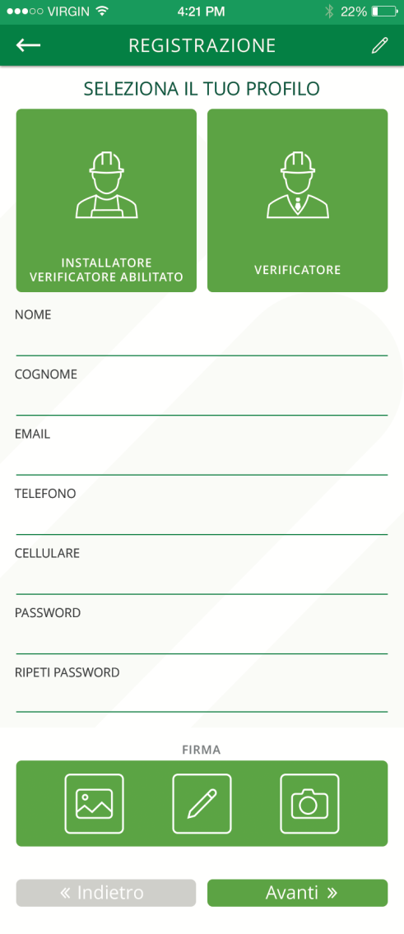
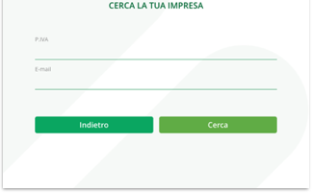
APP LIBRETTO D’IMPIANTO ELETTRICO
Procedura registrazione
Selezione profilo: inserimento dati anagrafici, password e firma.
La firma può essere inserita tramite:
scelta tra le immagini presenti nella gallery
digitazione manuale
nuova fotografia
Condizioni
di utilizzo e Privacy da autorizzare tramite flag in calce alla pagina.
Attraverso la selezione dell’impresa l’utente potrà verificare se già esistente o da registrare.
In tal modo si apriranno differenti percorsi.

Slide 10
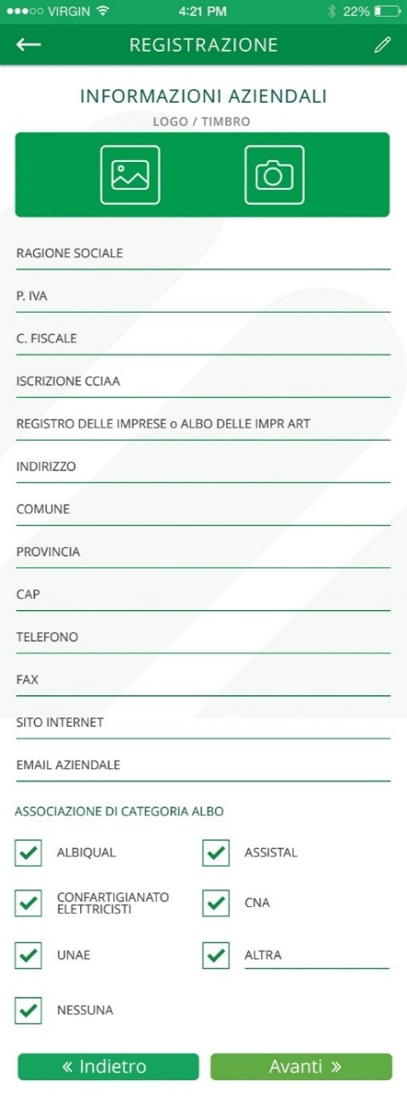
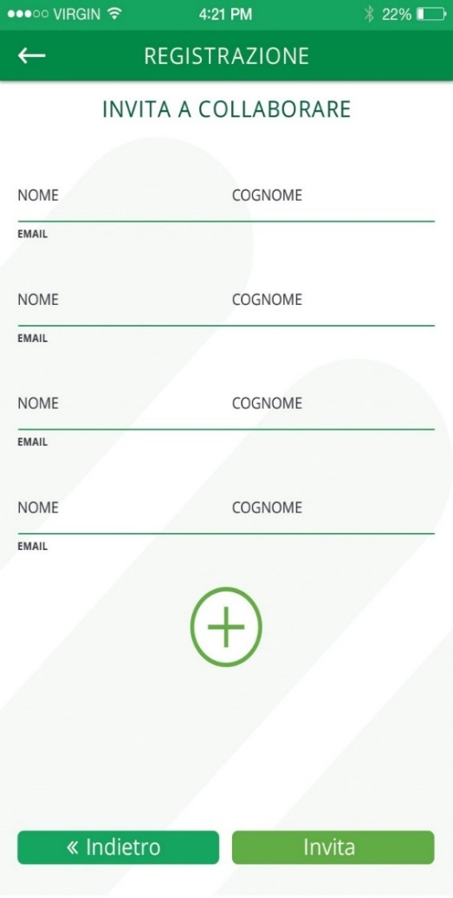
APP LIBRETTO D’IMPIANTO ELETTRICO
Procedura di Registrazione Impresa e collaboratori
L’Amministratore potrà effettuare la registrazione dell’Azienda
Logo, anagrafica aziendale, selezione associazioni e firma.
Dopo aver inserito i dati dell’Impresa, l’Amministratore potrà invitare i propri dipendenti indicando nome, cognome e email.

Slide 11
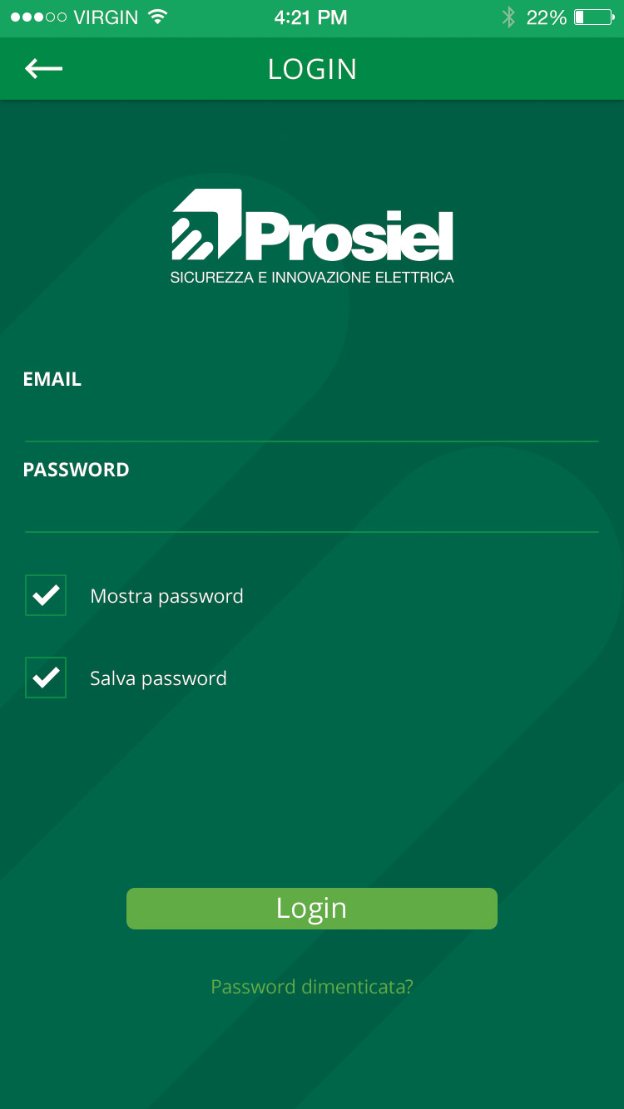
APP LIBRETTO D’IMPIANTO ELETTRICO
Login
Attraverso l’inserimento della email e della password dell’Amministratore, gli utenti potranno accedere alle sezioni operative della App.
Possibilità di mostrare e salvare la password (pw Amm. e Collaboratori = diverse )
Possibilità di richiedere una nuova password

Slide 12
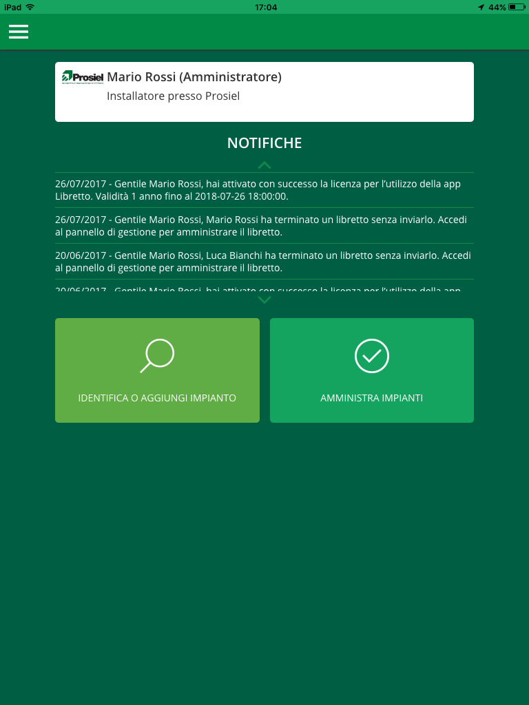
APP LIBRETTO D’IMPIANTO ELETTRICO
Homepage
Menù con accesso diretto alle principali funzioni.
Elenco notifiche in ordine cronologico.
L’utente potrà identificare un impianto o visionare l’elenco completo dei propri impianti per amministrarli.

Slide 13
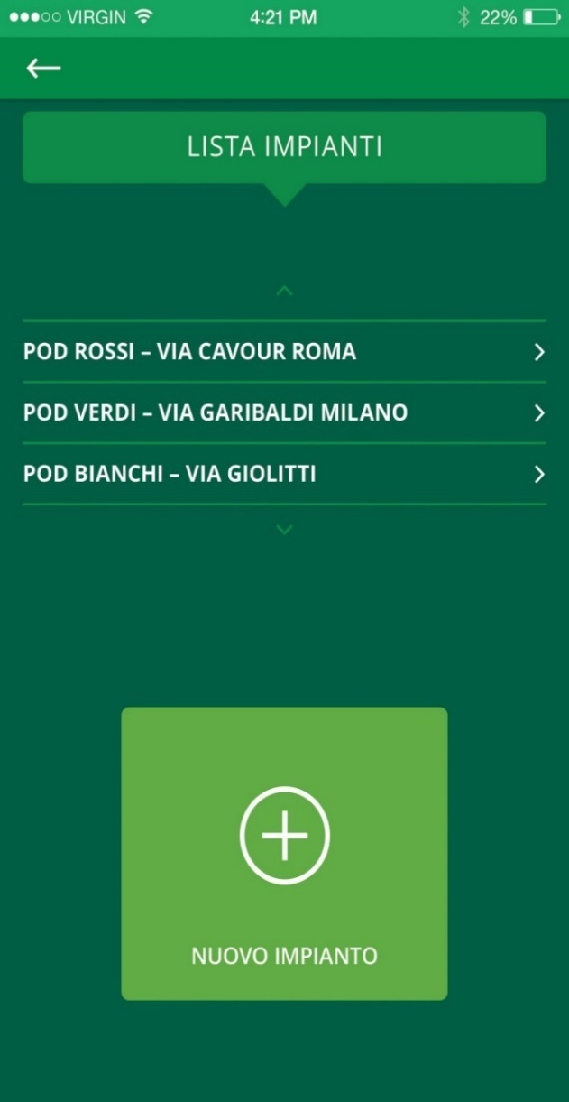
APP LIBRETTO D’IMPIANTO ELETTRICO
Homepage_Amministra Impianto
La pagina Amministra Impianti consentirà all’utente di visionare gli impianti gestiti dalla propria azienda o il risultato della ricerca effettuata tramite Identifica Impianto.
Libretti
Il pulsante Nuovo Impianto consentirà di aggiungere un nuovo impianto.
Aggiungi
Impianto

Slide 14
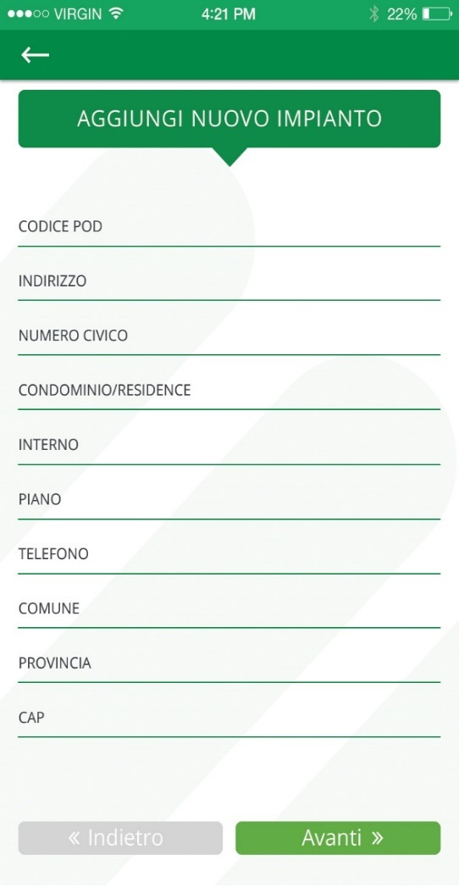
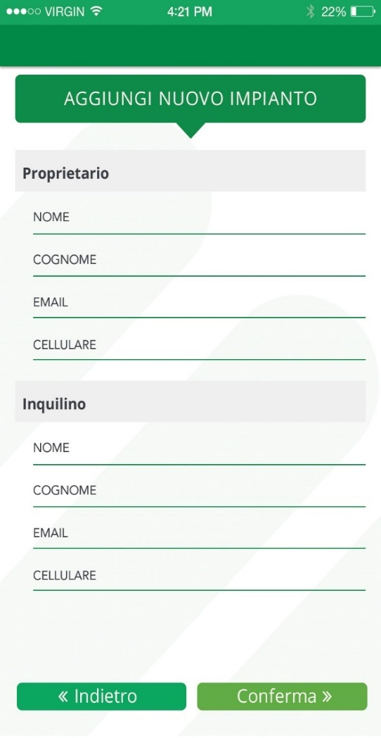
APP LIBRETTO D’IMPIANTO ELETTRICO
Aggiungi Nuovo Impianto
Gli Installatori potranno aggiungere nuovi impianti.
Nella prima schermata saranno inserite le informazioni relative all’impianto.
Al passaggio successivo l’installatore inserirà i dati relativi al proprietario o all’inquilino.
compila libretto

Slide 15
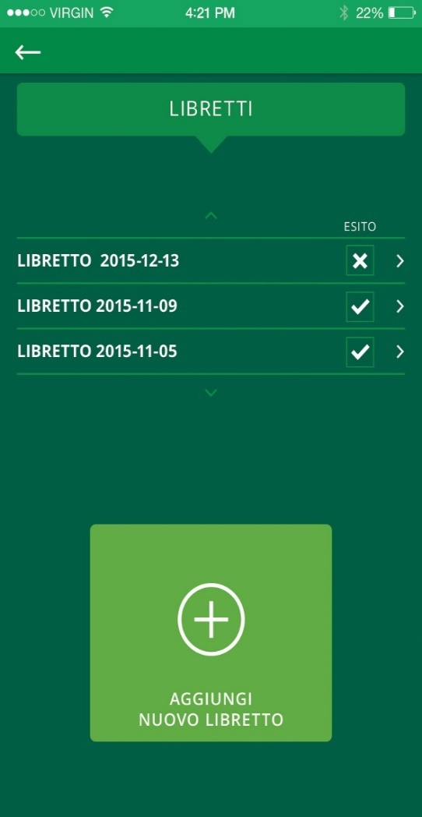
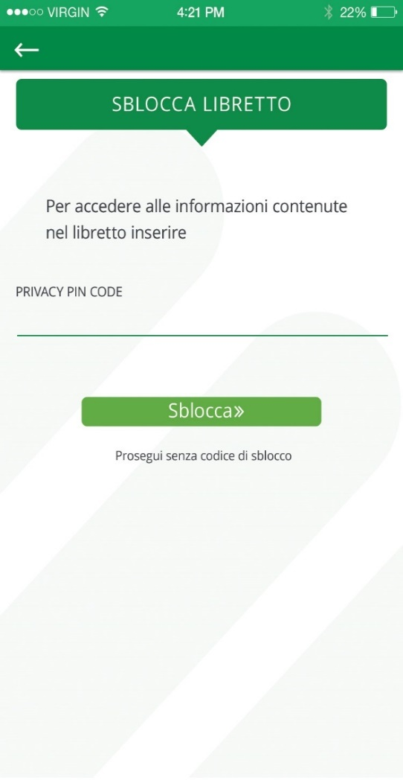
APP LIBRETTO D’IMPIANTO ELETTRICO
Libretti
L’utente può visionare l’elenco dei libretti, l’esito dell’ultima verifica e aggiungere un nuovo libretto.
Esclusivamente attraverso il codice di sblocco (Privacy Pin Code) sarà possibile visionare le informazioni contenute nell’ultimo libretto.
compila libretto

Slide 16
APP LIBRETTO D’IMPIANTO ELETTRICO
COMPILA LIBRETTO

Slide 17
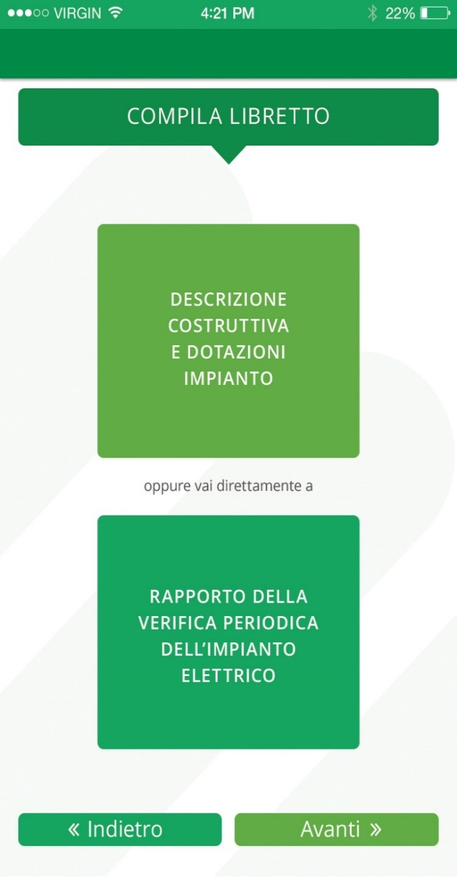
APP LIBRETTO D’IMPIANTO ELETTRICO
Compila Libretto
La pagina iniziale della sezione che consente di compilare un nuovo libretto prevede due pulsanti d’azione.
Descrizione Impianto
Possibilità per l’installatore di inserire o modificare la descrizione dell’impianto.
Accesso diretto al rapporto della verifica periodica.
Rapporto
Verifica

Slide 18
APP LIBRETTO D’IMPIANTO ELETTRICO
Descrizione Impianto
Nelle prime tre schermate saranno inserite le informazioni tecniche relative all’impianto*
*Se il libretto sarà sbloccato tramite codice di sblocco, i campi della descrizione saranno precompilati ma comunque modificabili

Slide 19
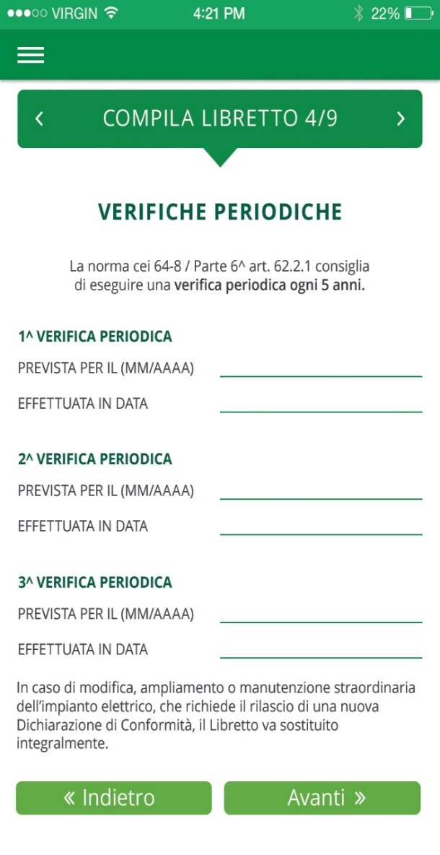
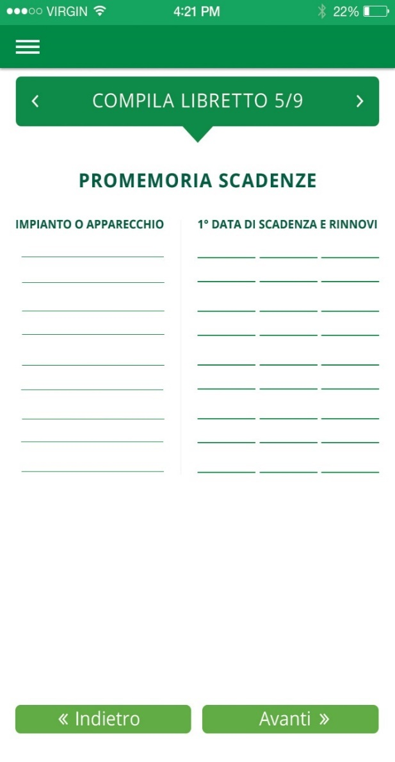
APP LIBRETTO D’IMPIANTO ELETTRICO
Verifiche e scadenze
Nella schermata Verifiche Periodiche, l’utente potrà visionare l’elenco delle prossime verifiche.
Il Promemoria delle Scadenze consente di indicare e visionare le scadenze degli apparecchi dell’impianto.
Rapporto
Verifica

Slide 20
APP LIBRETTO D’IMPIANTO ELETTRICO
Rapporto verifica
Nel Rapporto di Verifica saranno inserite le informazioni e i resoconti della verifica.

Slide 21
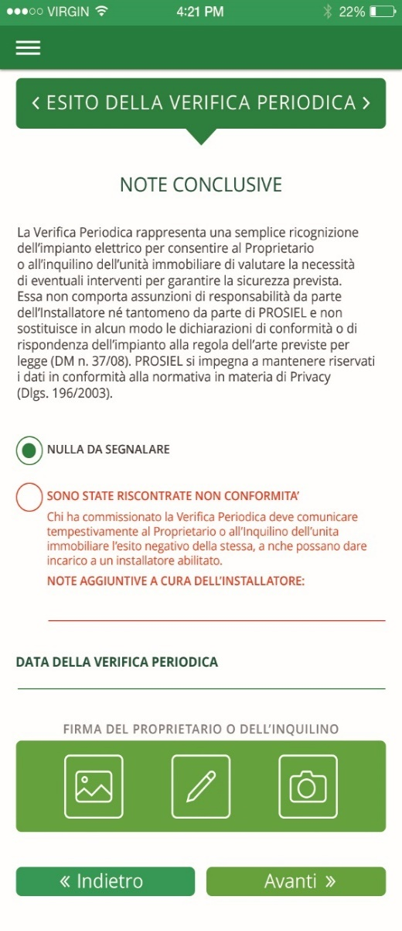
APP LIBRETTO D’IMPIANTO ELETTRICO
Rapporto verifica
Nella schermata Esito della verifica periodica sarà indicato l’esito finale e le eventuali non conformità riscontrate.
Sarà inoltre necessario indicare la firma del conduttore dell’impianto.

Slide 22
APP LIBRETTO D’IMPIANTO ELETTRICO
TERMINA PROCEDURA

Slide 23
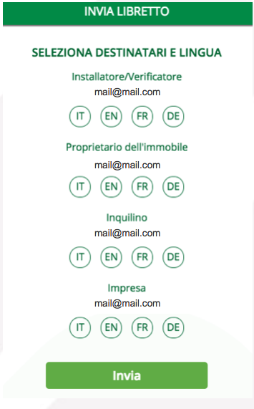
APP LIBRETTO D’IMPIANTO ELETTRICO
Termina Procedura
Al termine della procedura sarà possibile salvare il libretto e procedere successivamente all’invio con gli allegati.
Solo l’Amministratore potrà inviare il libretto da desktop.
Una volta caricati gli allegati e predisposto l’invio, sarà possibile selezionare i destinatari a cui inviare i libretti e la lingua del libretto.

Slide 24
LIBRETTO IMPIANTO ELETTRICO
PARTI COMUNI DEL CONDOMINIO

Slide 25
LIBRETTO PARTI COMUNI DEL CONDOMINIO
DEFINIZIONE DI CONDOMINIO NEGLI EDIFICI
In realtà il codice civile non definisce che cos'è il Condominio ma tratta il condominio negli articoli dal 1117 al 1139 (Libro Terzo, relativo alla Proprietà, Titolo VII relativo alla Comunione, Capo II, del Condominio negli edifici) e negli articoli dal 61 al 72 delle "Disposizioni di attuazione del Codice civile".
Il Decreto legislativo 4 luglio 2014, n. 102 sull’efficienza energetica all’Art. 2 punto f) definisce il condominio: “edificio con almeno due unità immobiliari, di proprietà in via esclusiva di soggetti che sono anche comproprietari delle parti comuni”.

Slide 26
LIBRETTO PARTI COMUNI DEL CONDOMINIO
PREMESSA
Il Libretto d’Impianto Elettrico delle parti comuni sarà promosso da PROSIEL ed è l’evoluzione del Libretto d’Impianto Elettrico di unità immobiliare ad uso abitativo.
Il Libretto è un documento che supporta efficacemente gli amministratori a mantenere sicuro ed efficiente l’impianto elettrico delle parti comuni (art. 2051 Codice Civile), consente di predisporre e consegnare all’amministratore tutti i documenti necessari perché esso possa assolvere gli obblighi di legge. Per la compilazione del Libretto è necessario disporre della Dichiarazione di Conformità e/o, se del caso, della Dichiarazione di Rispondenza, documenti obbligatori per legge che attestano il rispetto della regola dell’arte secondo la normativa vigente (DM n. 37/2008 - Art. 7).

Slide 27
LIBRETTO PARTI COMUNI DEL CONDOMINIO
OBBLIGHI
Premessa all’Art. 8 OBBLIGHI DELL’AMMINISTRATORE - DM 37/08
Quando l’assemblea condominiale lo nomina, l’amministratore sigla un contratto, che comporta il rispetto di obblighi di rilevanza civile e penale.
ART. 8 DEL DM N. 37/08 OBBLIGHI DEL COMMITTENTE O DEL PROPRIETARIO
(Nota: Ai sensi del Libretto parti comuni per proprietario si intende l’amministratore)
1. Il committente (l’amministratore) è tenuto ad affidare i lavori di installazione, di trasformazione, di ampliamento e di manutenzione straordinaria degli impianti indicati all’articolo 1, comma 2, ad imprese abilitate ai sensi dell’articolo 3.
2. Il proprietario dell’impianto (l’amministratore) adotta le misure necessarie per conservarne le caratteristiche di sicurezza previste dalla normativa vigente in materia, tenendo conto delle istruzioni per l’uso e la manutenzione predisposte dall’impresa installatrice dell’impianto e dai fabbricanti delle apparecchiature installate. Resta ferma la responsabilità delle aziende fornitrici o distributrici, per le parti dell’impianto e delle relative componenti tecniche da loro installate o gestite.
Omissis...

Slide 28
LIBRETTO PARTI COMUNI DEL CONDOMINIO
Il Libretto, oltre alle istruzioni per l’uso dell’impianto elettrico, indica la frequenza prevista dall’impresa installatrice per gli interventi di manutenzione ordinaria e straordinaria affinché l’impianto mantenga le caratteristiche di sicurezza e prestazione di progetto.
Il Libretto d’impianto contiene le istruzioni d’uso e manutenzione delle apparecchiature che formano l’impianto, le relative garanzie, e ogni informazione fornita dall’impresa installatrice per la sua migliore gestione affinché l’utente abbia la possibilità di adempiere i suoi obblighi e per ottenere le migliori prestazioni previste in tutta sicurezza.
È opportuno che il Libretto e i suoi allegati siano conservati con diligenza dal Responsabile o Amministratore di Condominio e trasmessi ad ogni eventuale passaggio di consegna.
La manutenzione comunque, a prescindere dalla tipologia, deve essere affidata sempre ad imprese abilitate ai sensi dell’art. 3.

Slide 29
LIBRETTO PARTI COMUNI DEL CONDOMINIO
REGISTRO ANAGRAFICA CONDOMINIALE
INDICAZIONI LEGISLATIVE/NORMATIVE E DATI RELATIVI ALLE CONDIZIONI DI SICUREZZA DELL’IMPIANTO DELLE PARTI COMUNI
1) Impianto installato dopo il 13/3/1990 deve essere corredato della Dichiarazione di Conformità (DiCo) secondo la regola dell’arte (art. 7 del D.M. n. 37 del 22/01/2008).
2) Impianto installato dal 13/3/1990 al 27/3/2008, in caso di mancanza o di non reperibilità della DiCo, deve essere corredato della DiRi (Dichiarazione di Rispondenza) ai sensi del D.M. 37/08 art. 7 comma 6, come stabilito dall’art. 5 comma 2.
3) Gli impianti antecedenti al 13/3/1990 devono essere adeguati ai sensi dell’art. 6 comma 3 del DM 37/08 e sottoposti ad una valutazione del rischio come disposto dal D.Lgs 81/2008 s.m.i, nonché rispondenti alla norma CEI 64-8 in riferimento al coordinamento dell’impianto di terra con le protezioni.
Il committente deve valutare il rischio elettrico dell’impianto e fare eseguire una verifica dello stesso da parte di un professionista abilitato secondo quanto previsto dagli artt. 5 - 6 e 7 del D.M. 37/08.
4) Il DPR n. 462 del 22.10.2001, entra in vigore il 23 gennaio 2002, per le verifiche periodiche degli impianti. Possono essere effettuate oltre che dalla ASL/ARPA, e da organismi autorizzati dal Ministero delle Attività Produttive (ora Ministero Sviluppo Economico). Questa normativa impone al committente l’obbligo di effettuare la verifica ogni due/cinque anni, in funzione della tipologia impiantistica e del luogo. In caso di mancata verifica il committente è responsabile.
Nota: Il datore di lavoro è tenuto ad effettuare regolari manutenzioni dell'impianto, nonché a far sottoporre lo stesso a verifica periodica ogni cinque anni, ad esclusione di quelli installati in cantieri, in locali adibiti ad uso medico e negli ambienti a maggior rischio in caso di incendio per i quali la periodicità è biennale.
L’amministratore deve obbligatoriamente essere in possesso di documentazione idonea e aggiornata relativamente agli impianti descritti nell’Art. 1 del D.M. 37/08. Inoltre, ove previsti, devono essere conservati tutti i verbali di verifica relativi agli impianti delle parti comuni nonché i contratti di manutenzione.

Slide 30
LIBRETTO PARTI COMUNI DEL CONDOMINIO
IL LIBRETTO SARA’ COMPOSTO DA:
ANAGRAFICA CONDOMINIO
DICHIARAZIONE DI CONFORMITA’/DICHIARAZIONE DI RISPONDENZA (*)
DATI IDENTIFICATIVI IMPRESA ABILITATA (DM n. 37/08)
DATI IDENTIFICATIVI DEL RESPONSABILE TECNICO DELL’IMPRESA ABILITATA
DATI IDENTIFICATIVI DEL TECNICO LIBERO PROFESSIONISTA (DM n. 37/08 – Art. 7)
DESCRIZIONE COSTRUTTIVA E DOTAZIONI IMPIANTO
RAPPORTO DELLA 1^ VERIFICA PERIODICA DELL’IMPIANTO ELETTRICO (Format)
(diversa dal rapporto di verifica iniziale da compilare con la DICO)
PROMEMORIA SCADENZE
VERIFICHE PERIODICHE (Format)
ELENCO ALLEGATI
(*) Una delle due dichiarazioni deve essere presente nella documentazione dell’impianto e deve avere in allegato:
- nella Dichiarazione di Conformità, il rapporto di verifica iniziale;
- nella Dichiarazione di Rispondenza, i documenti attestanti i controlli eseguiti

Slide 31
LIBRETTO PARTI COMUNI DEL CONDOMINIO
CITAZIONE PROSIEL
“Questa importante pubblicazione non ha la pretesa di risolvere tutte le “problematiche” del settore, ma se osservata attentamente da parte di tutti i cittadini che vivono in condominio, circa 40 milioni, e degli amministratori immobiliari e condominiali, sicuramente contribuirà a garantire e aumentare la sicurezza, risparmiare spese a carico della comunità e vivere in una casa più efficiente energeticamente e più sicura”.

Slide 32
APP LIBRETTO D’IMPIANTO ELETTRICO
Grazie per l’attenzione

